Slide 2
Учимся готовить и правильно питаться
с PANASONIC
Гурова Ольга Николаевна,
учитель технологии, педагог дополнительного образования ГБОУ СОШ № 291
Красносельского района Санкт-Петербурга

Slide 3
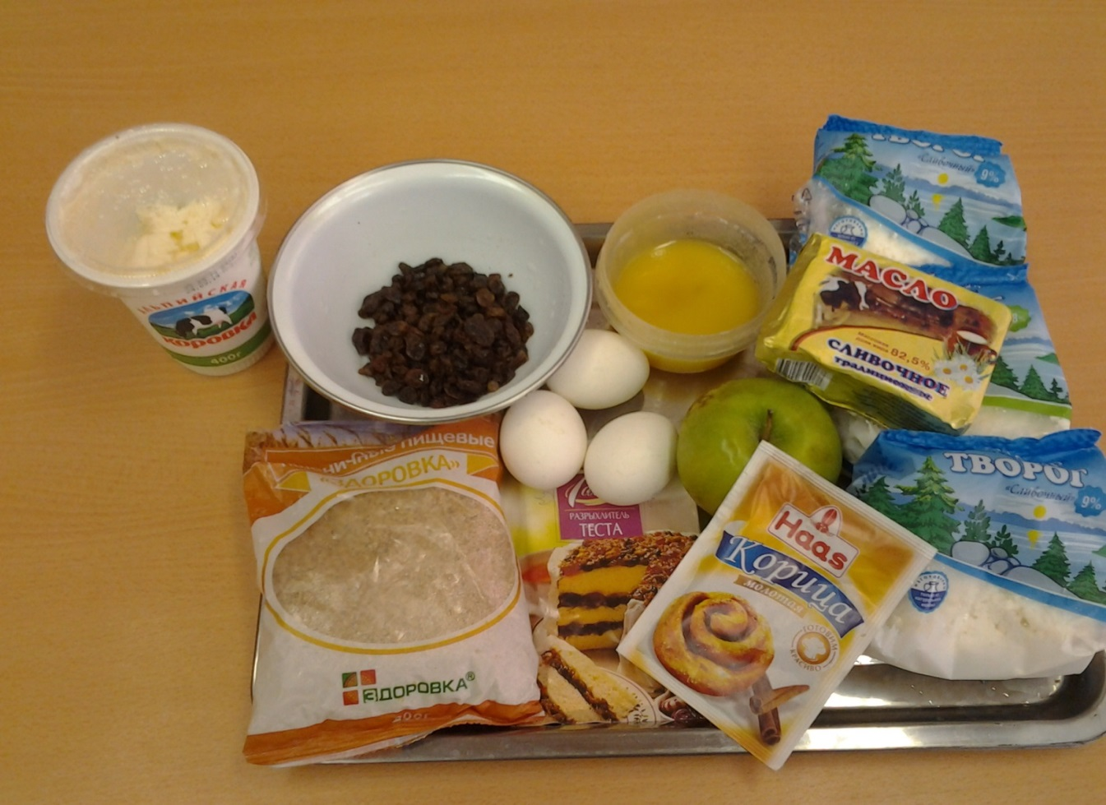
Чтобы здоровья было впрок,
нам нужен творог и белок

Slide 4
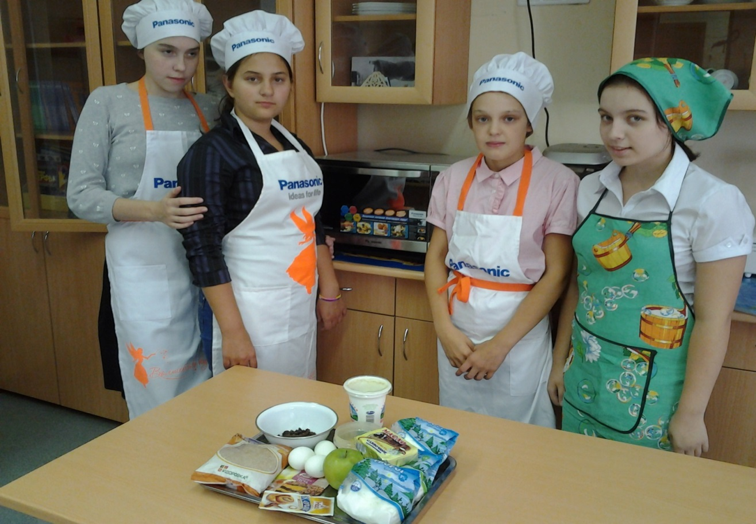
Наши повара
готовят сырники: «Ура!!!»

Slide 5
Нам бесспорно повезет, вместо сахара здесь - мед
Взамен муки мы засыпаем отрубей, что полезней и вкусней
Наш кулинарный бригадир влить посоветовал кефир

Slide 6
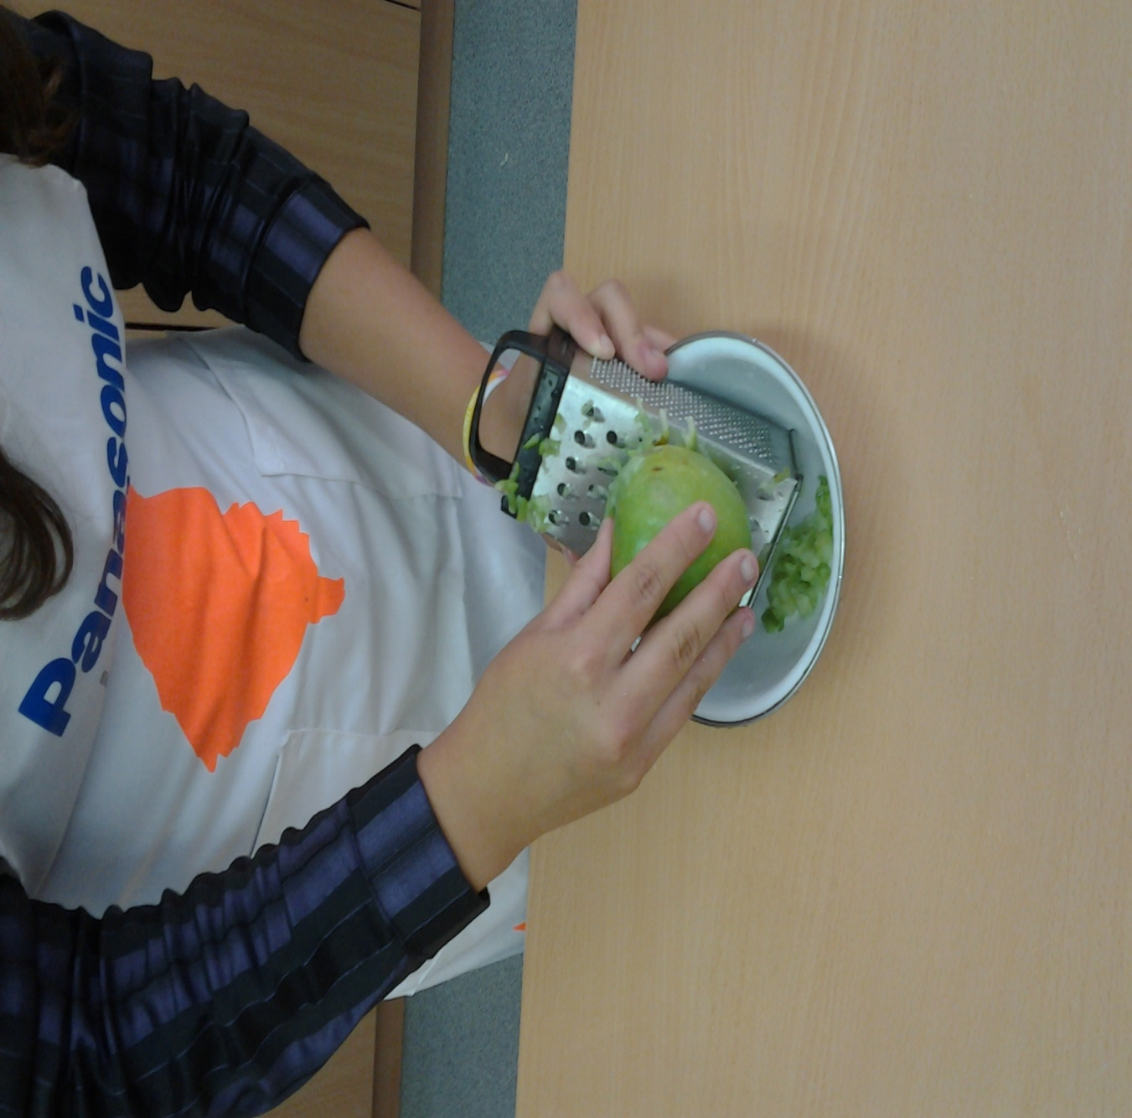
Натираем витамины от простуды и ангины

Slide 7
Чашу наполняем, миксером взбиваем
В мизерной доле мы добавляем соли
Наши девицы-любят корицу

Slide 8
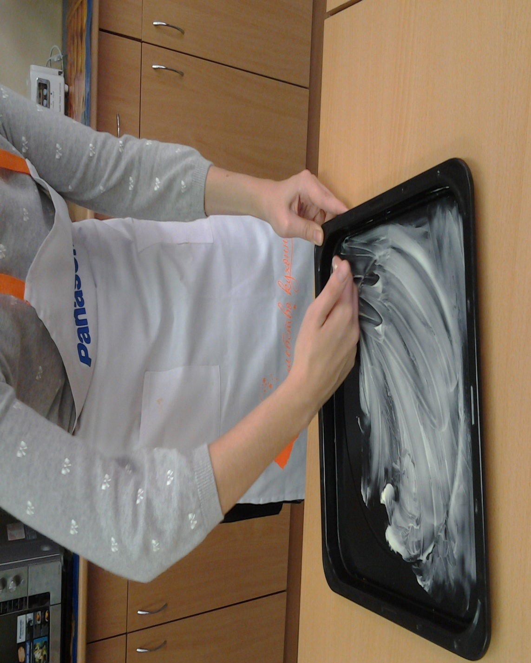
Чтоб ничто не подгорало, масла нужно очень мало

Slide 9
Для обсыпки не жалей ты пшеничных отрубей
Сырнику «обновка» –пойдет в микроволновку
Не карикатуры, а ровные фигуры

Slide 10
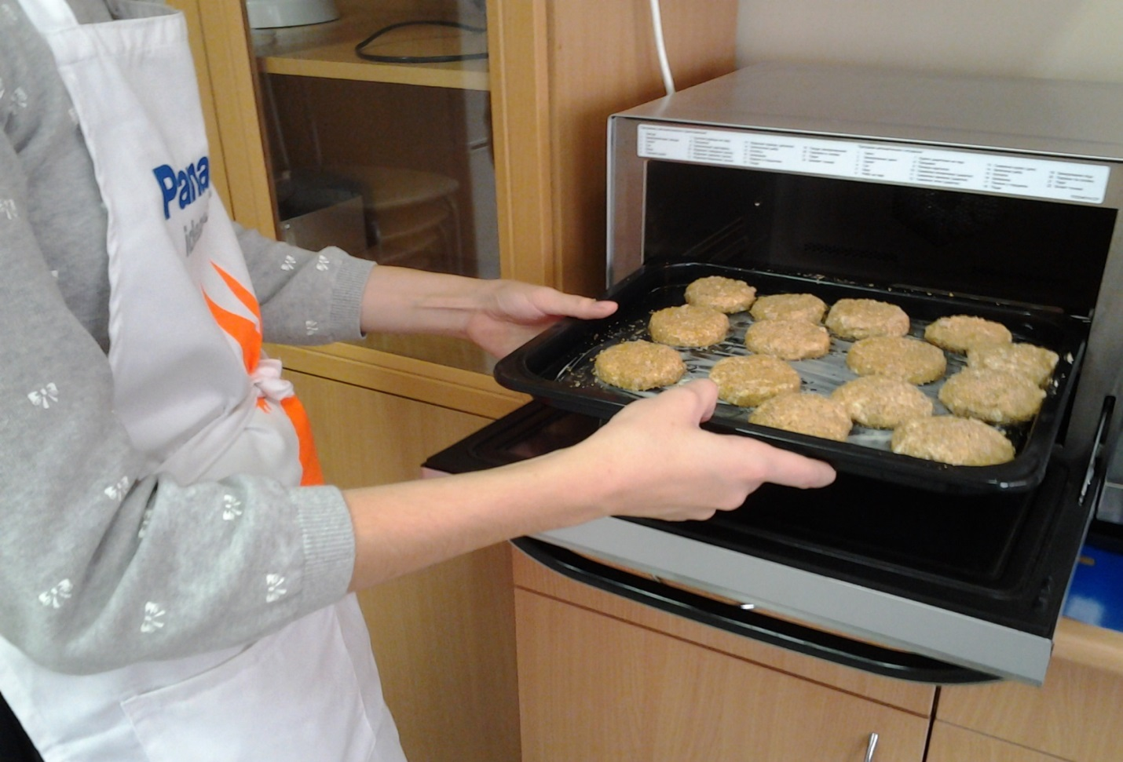
«Кружкам» на протвине залечь,
чтоб попасть быстрее в печь

Slide 11
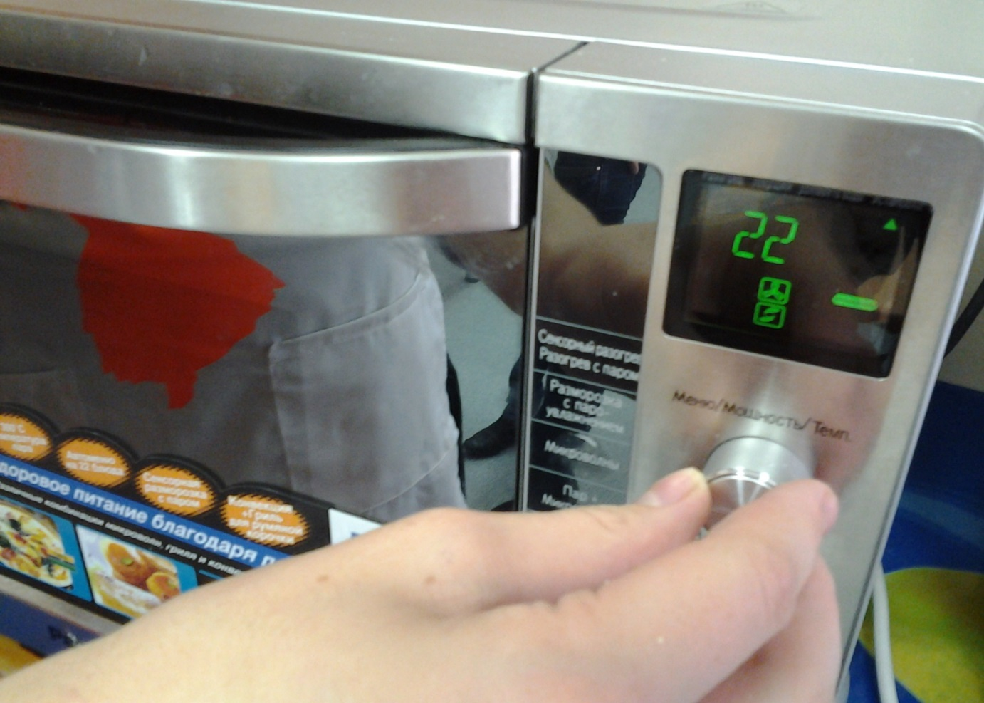
У PANASONICа умная электроника

Slide 12
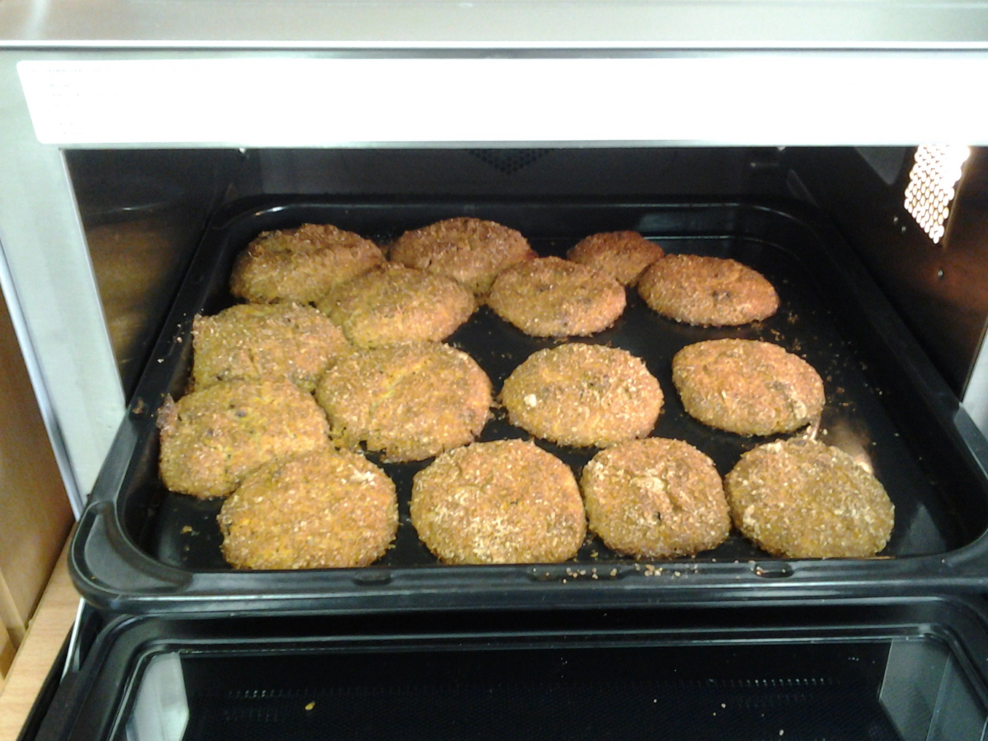
Румяные готовые – «Сырники здоровья»

Slide 13
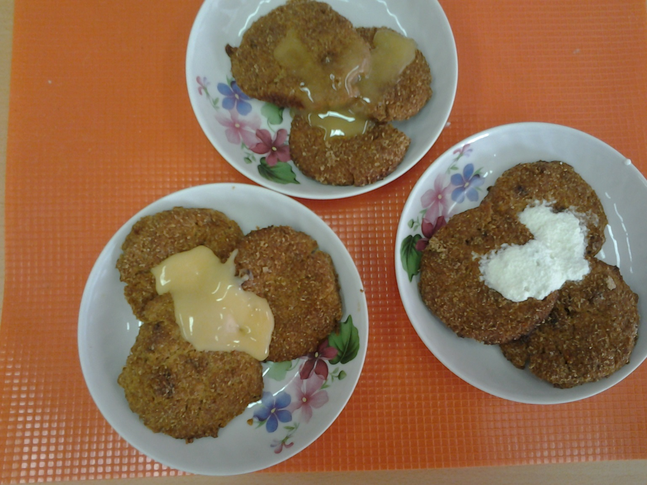
Угощайтесь
господа,
здесь здоровая
еда !

Slide 14
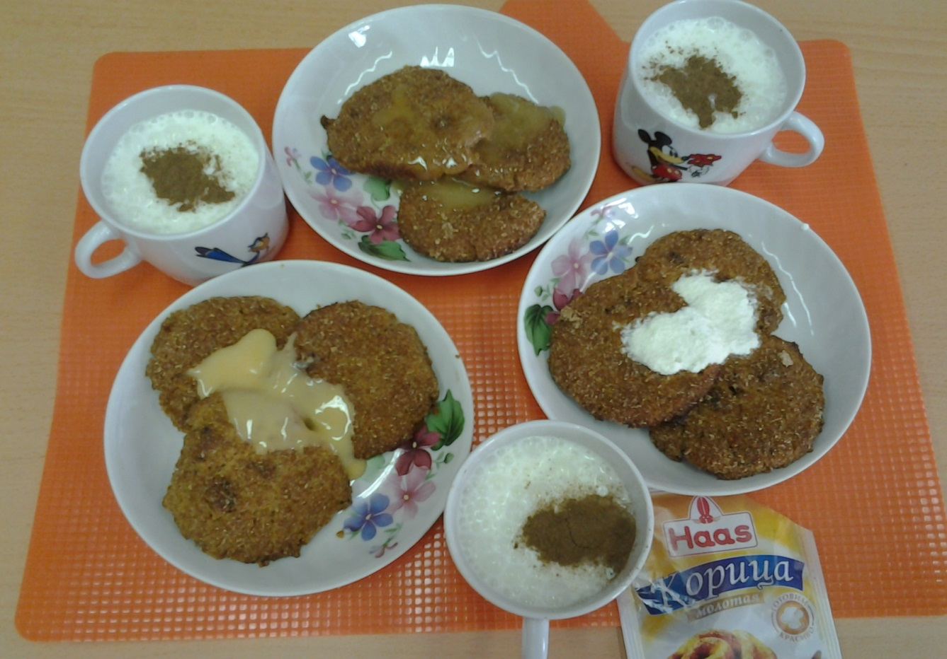
Кефиром с корицей можно насладиться

Slide 15
Готовим и правильно питаемся с фирмой PANASONIC

Slide 16
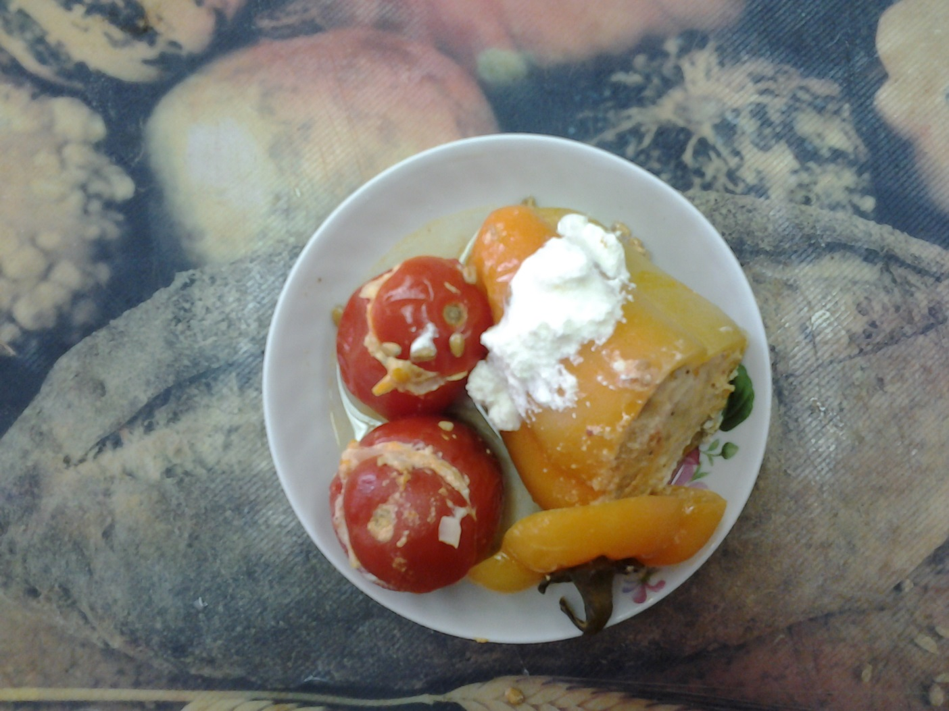
Перцы, фаршированные куриными рубленными
грудками с овощами

Slide 17
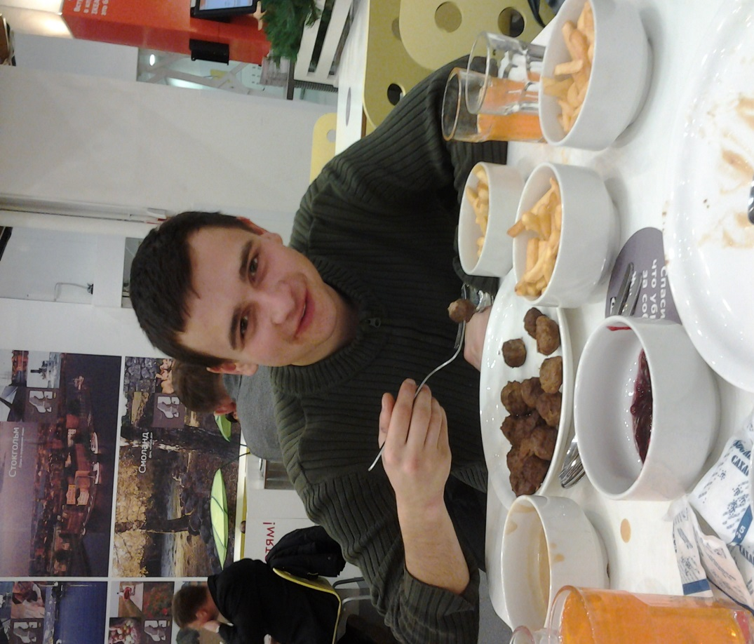
Так питается Максим - «Фанта», «Фри», холестерин. Да уж, вид немного бледный, Потому , что это вредно…

Slide 18
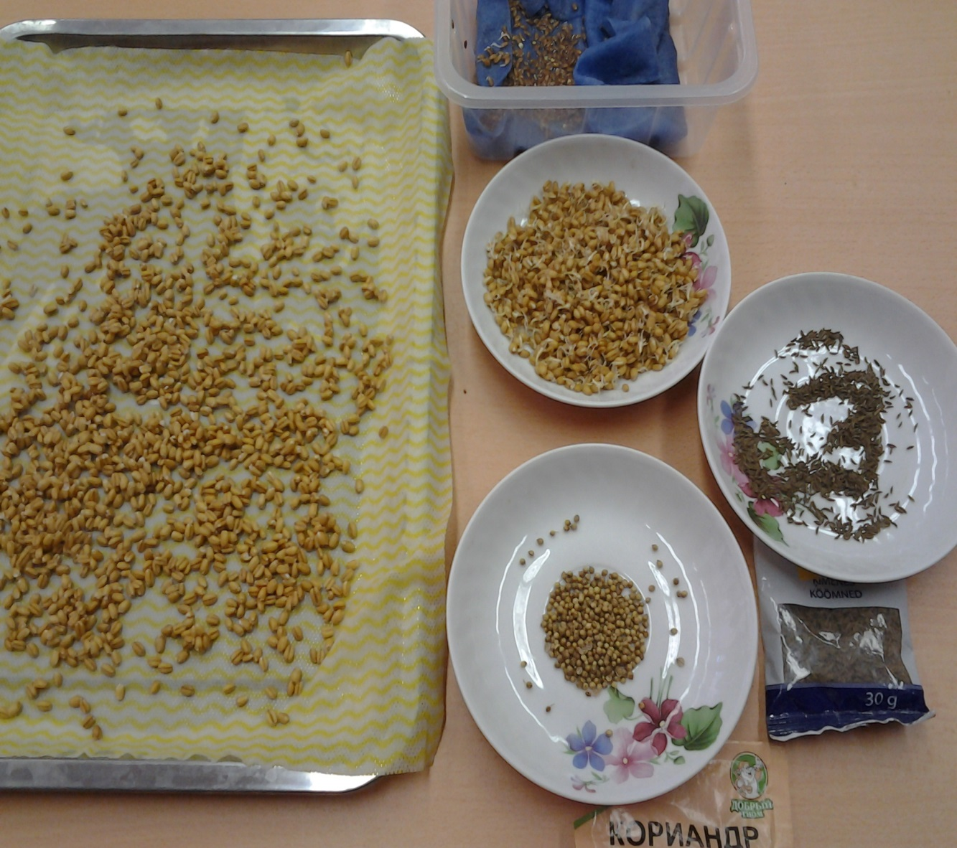
Привлечем внимание к
здоровому
питанию

Slide 19
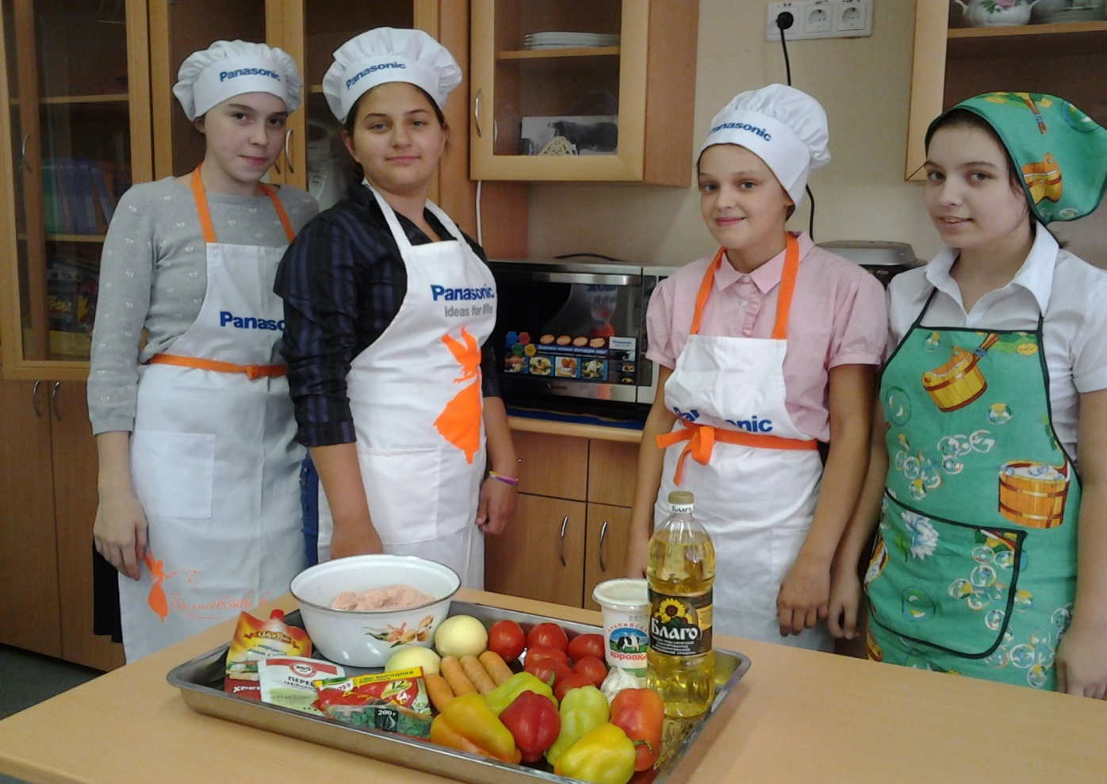
Наши кулинары вновь опять в ударе

Slide 20
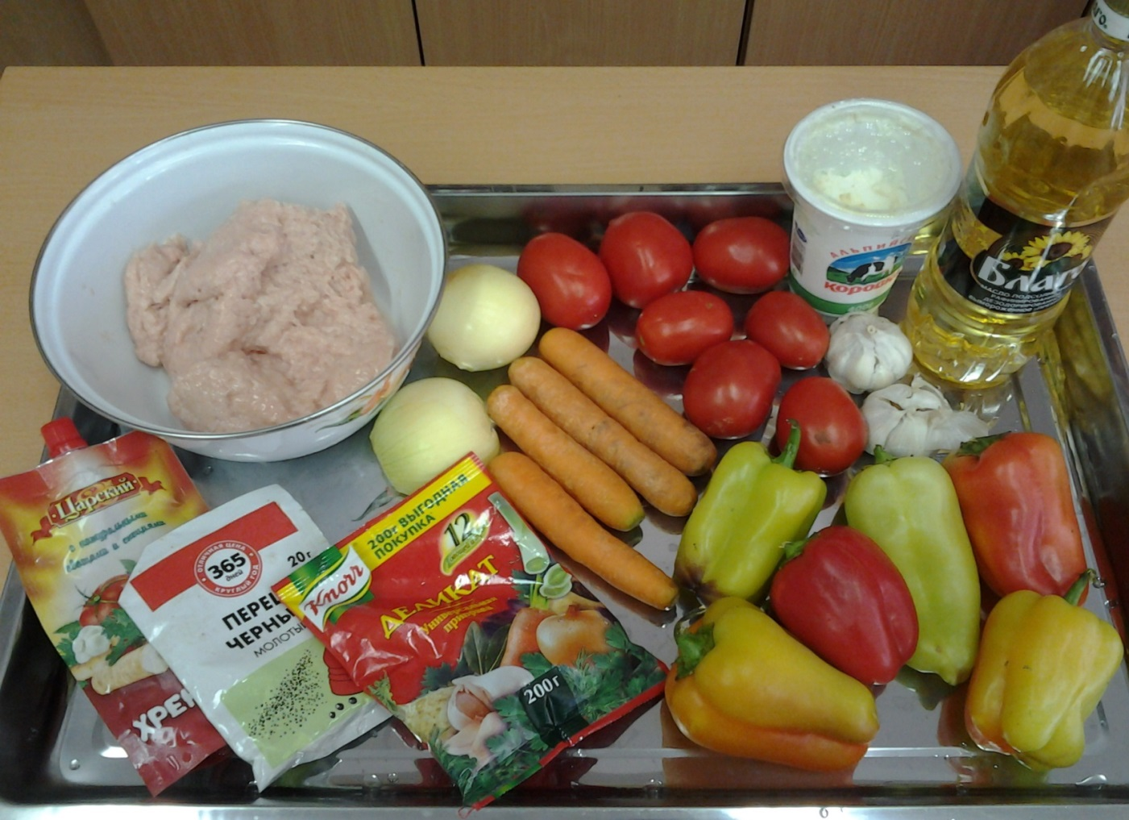
Витамины и белок заготовили мы впрок, а жиры и углеводы, нам добавили погоды

Slide 21
Блюдо - то не новое: «ПЕРЦЫ ФАРШИРО-ВАННЫЕ»

Slide 22
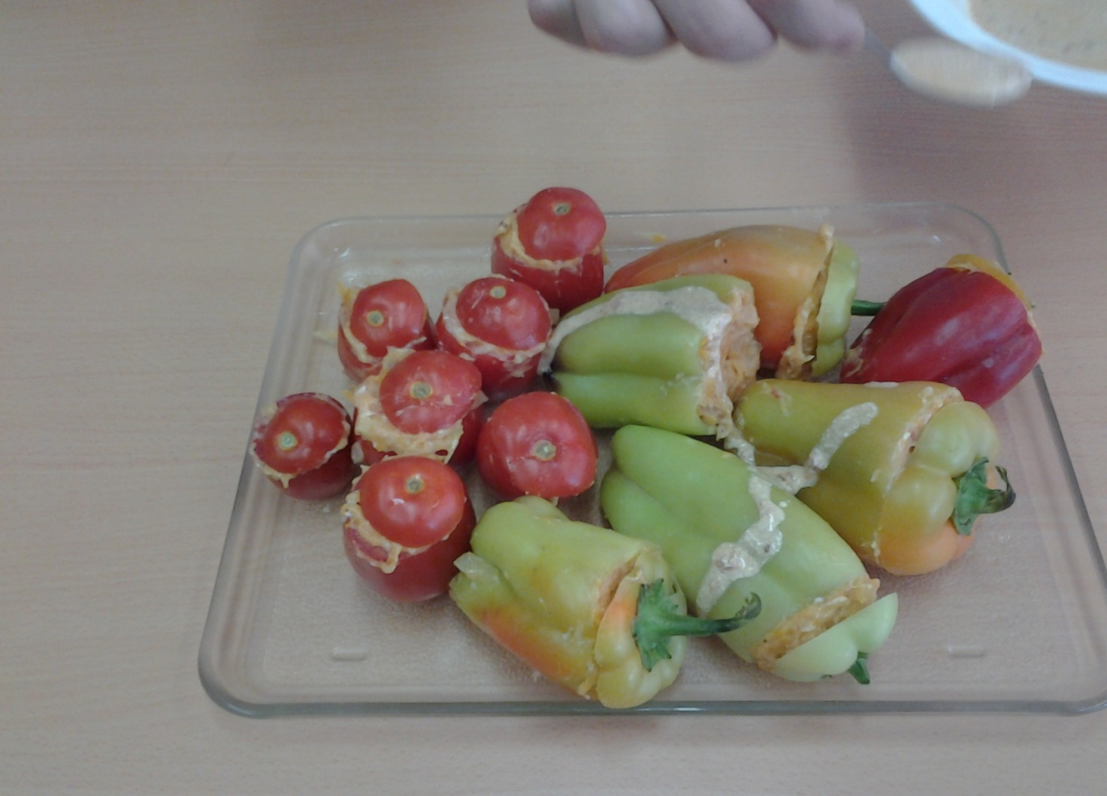
Но заменим классику и внесем … фантастику

Slide 23
Рис меняем на морковь ,
помидорам- пустим «кровь»

Slide 24
Чеснок в здоровье знает толк ,
да и лук , организму- лучший друг

Slide 25
Чистим овощи
Мельчим
Приготовить все спешим

Slide 26
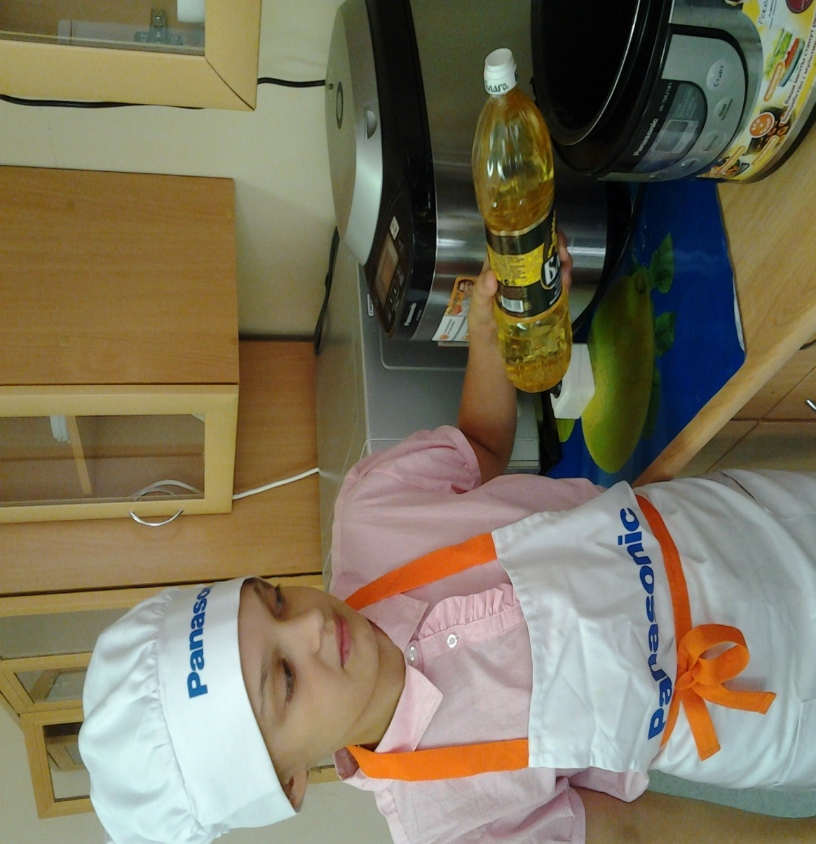
Жарим овощи слегка ,
чаша очень глубока

Slide 27
Лучше нет подарка, чем наша мультиварка

Slide 28
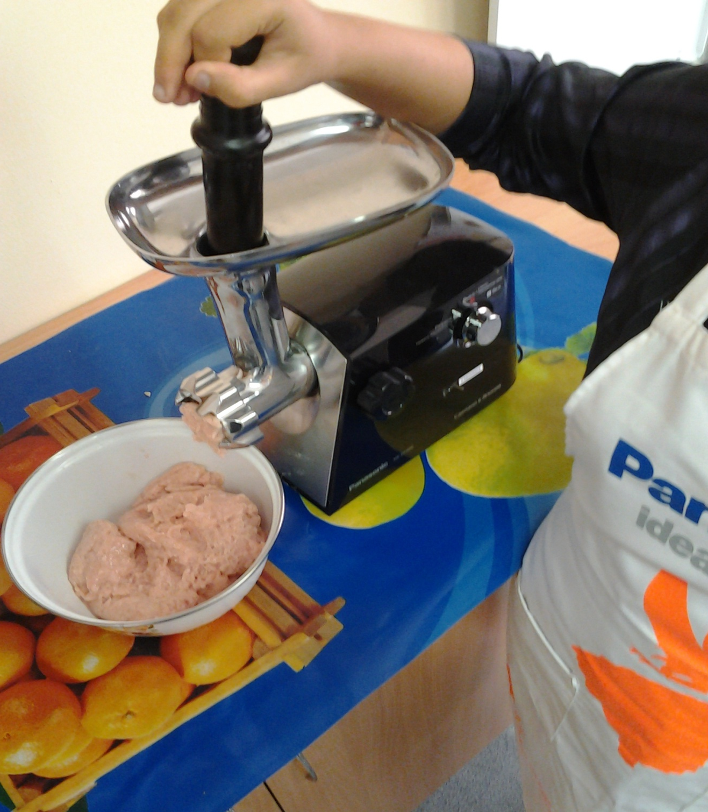
Отличная покупка - такая мясорубка

Slide 29
Внимание – сенсация: Фарш - импровизация

Slide 30
Коллективный интерес, начинается процесс…

Slide 31
Жирноваты сливки, придумаем подливки

Slide 32
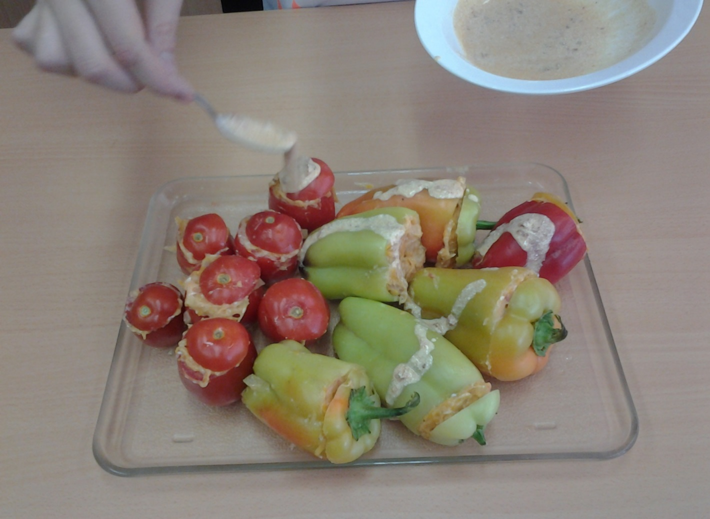
Перед тем как потушить
подливой надо оросить

Slide 33
А теперь эксперимент:
Аргумент???? Аргумент?????

Slide 34
Где быстрее ??? Что вкуснее????

Slide 35
Что полезнее ???
?
?
?

Slide 36
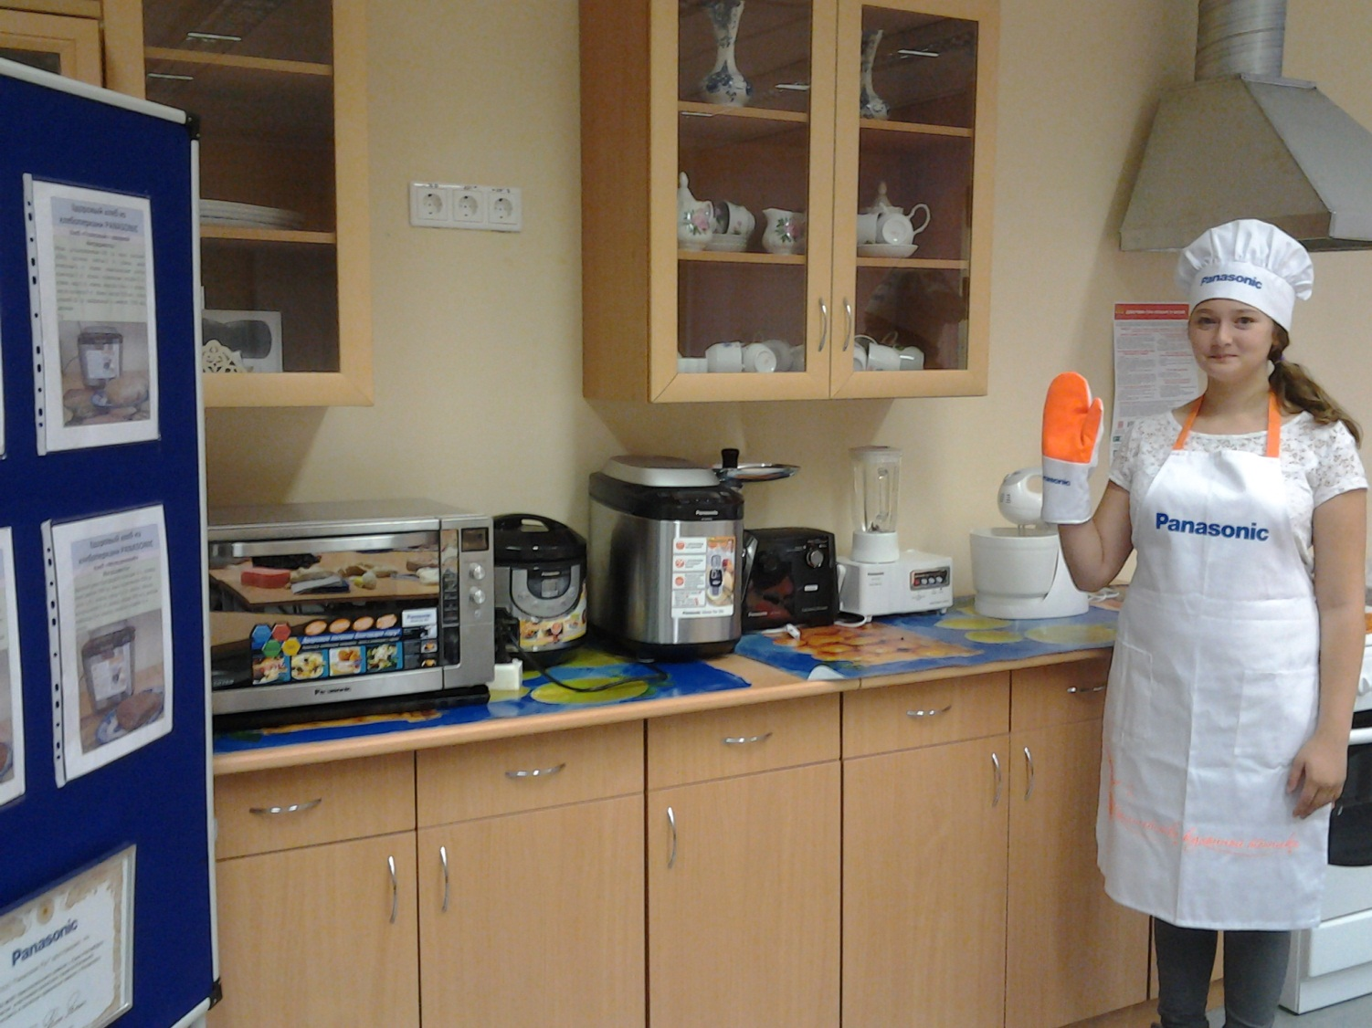
Спасибо PANASONICу за
умную электронику

Slide 37
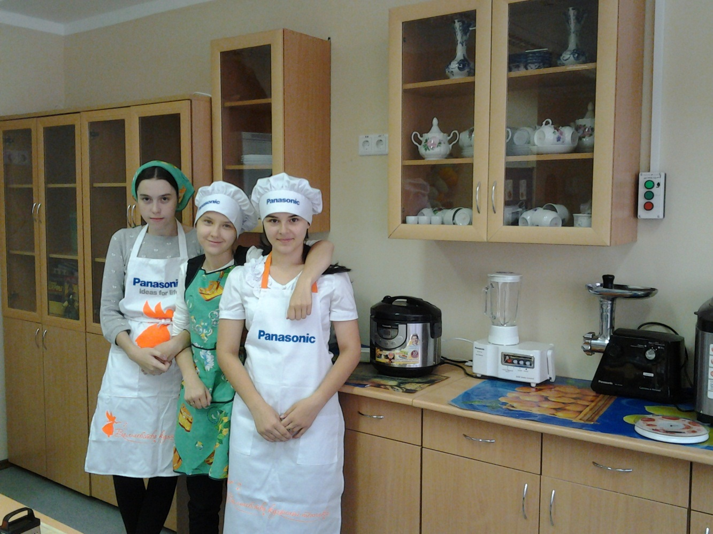
Команда кулинаров
обед нам быстро сварит

Slide 38
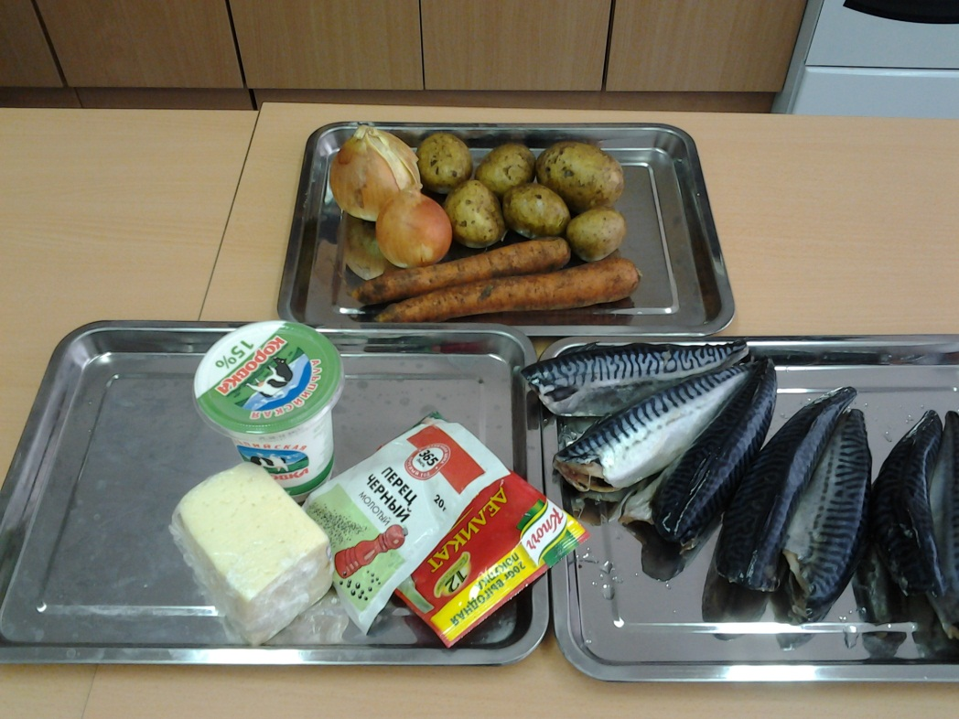
Блюдо из рыбы Скумбрия в «Шубе»
Полезные моменты-
Микроэлементы.
На этой картине –
Одни витамины.
Продукты из белка-
И для роста и ума

Slide 39
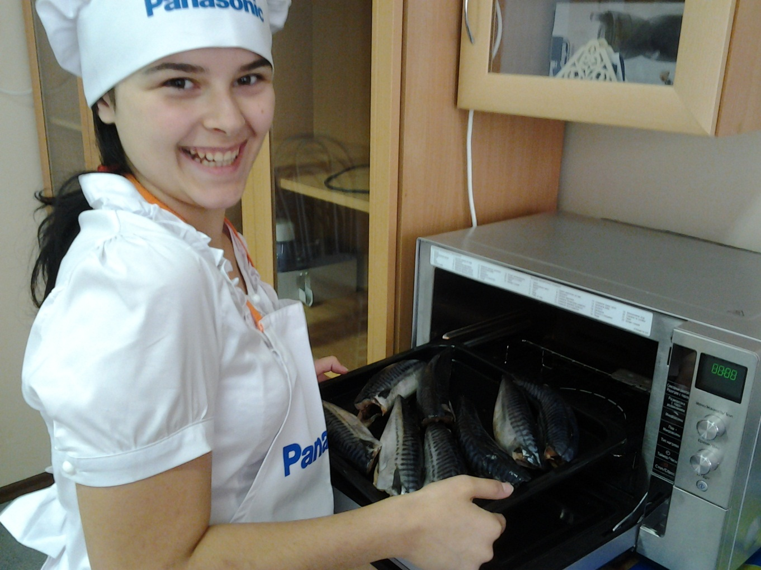
В микроволновку положена и рыба…разморожена

Slide 40
Морковку чистим ловко
Друг нарежет лук
Картошки немножко

Slide 41
Морковь стружкой
Картофель кубиками
Рыбу кусочками

Slide 42
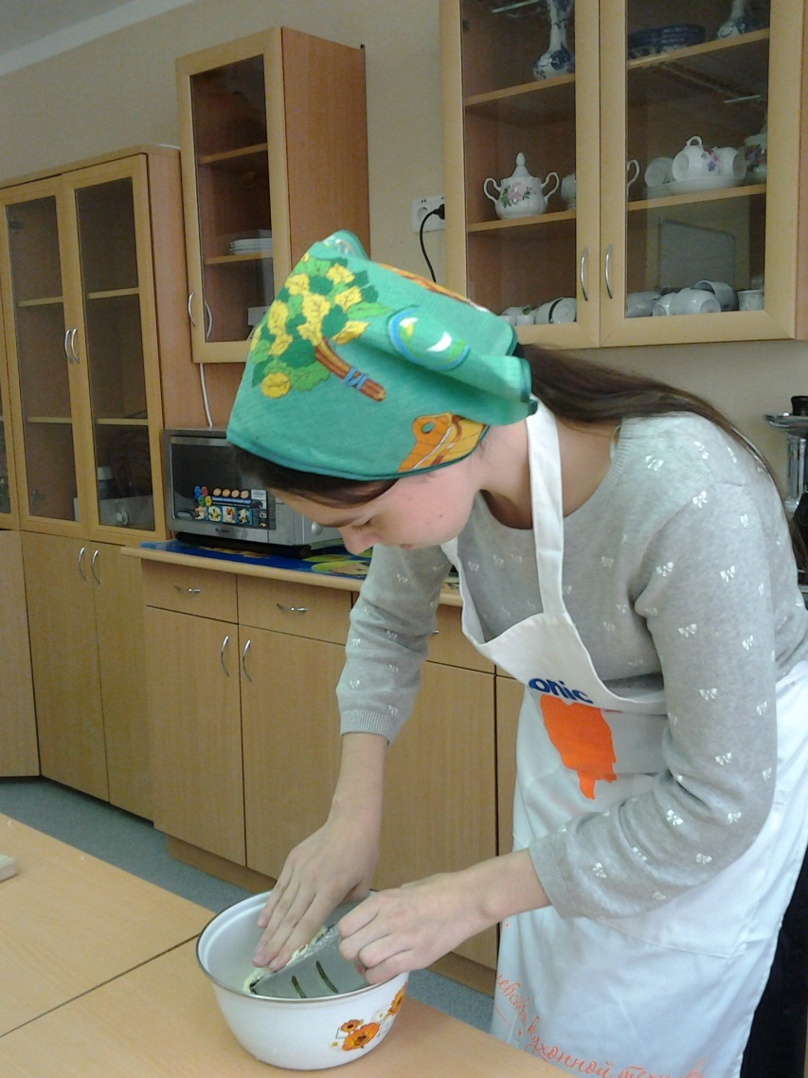
Рыбу с сыром уважаем,
сыр на терке натираем

Slide 43
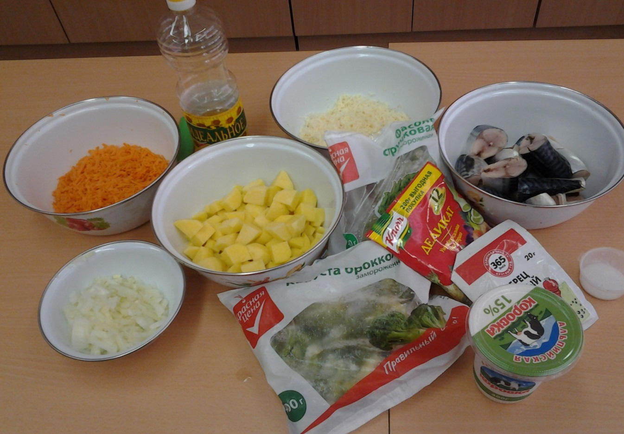
Эти компоненты - зовут «ингредиенты»

Slide 44
Маслом дно мы покрываем , слой моркови насыпаем
А второй -это луковый слой
Вот картошки , ну совсем немножко
И на эту вот «подушку» –скумбрию-голубушку

Slide 45
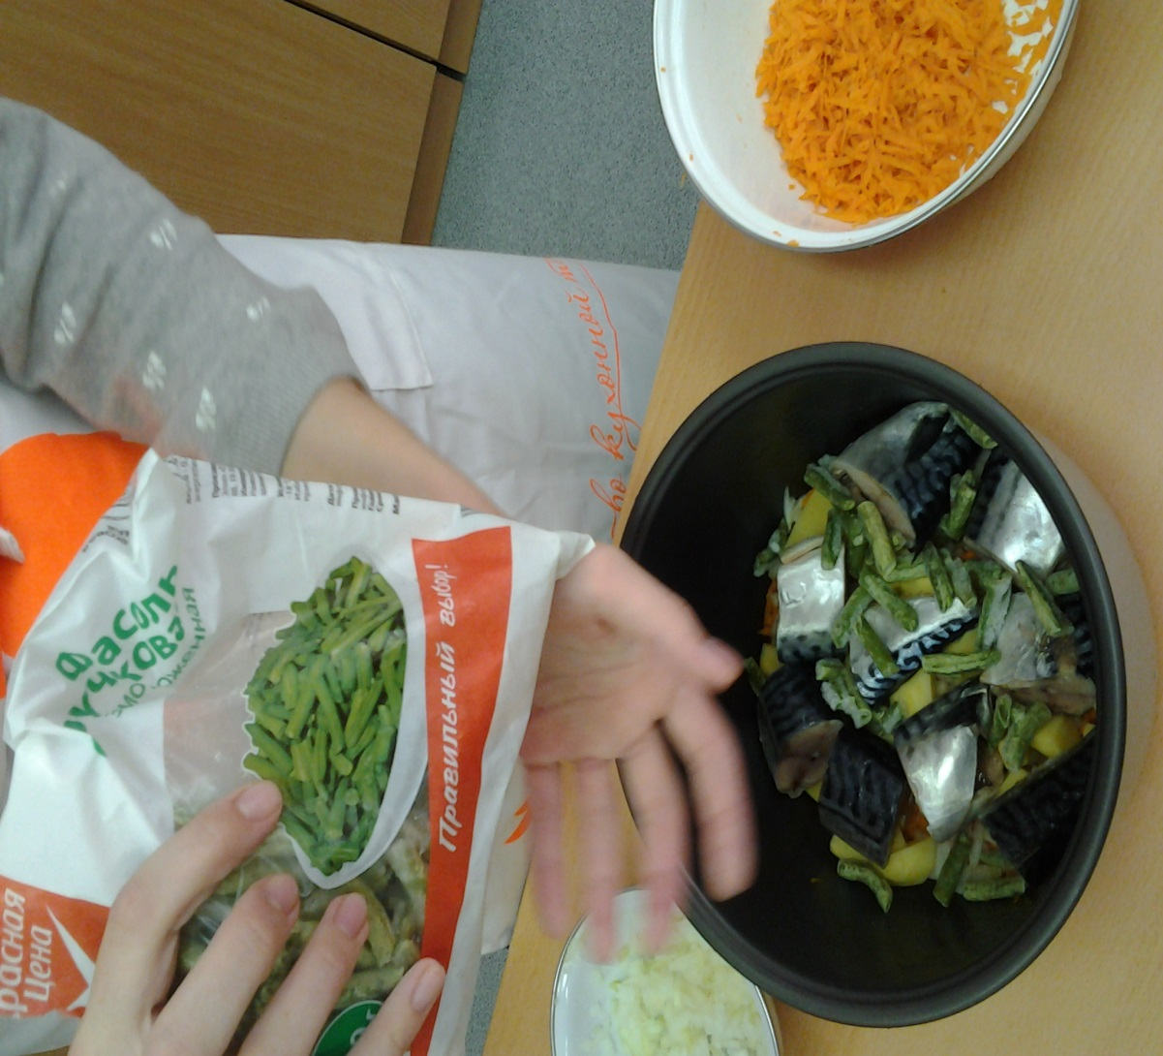
И теперь изволь – положить фасоль (это можно повторять: раза 2, а хочешь 5)

Slide 46
Все для вкуса, не забавы:
соли
перчика
приправы

Slide 47
Сверху «одеяло», где жиров не мало:
Слоя сыр
Затем сметаны
«шуба» теплая у «дамы»

Slide 48
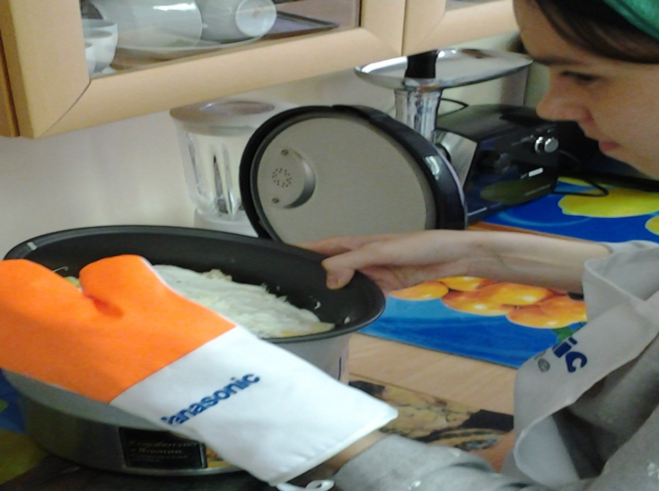
Все заложим в мультиварку,
чтобы рыбе стало жарко

Slide 49
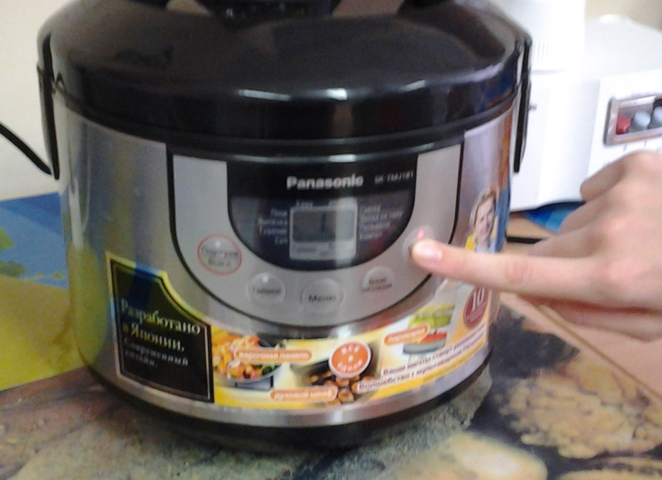
Нажимаем кнопку старт и …
пошел процесс у нас

Slide 50
Рыба целый час тушилась и
…и на волю попросилась

Slide 51
Хлеб здоровья выпекаем, Кальций – фосфор поглощаем. В рост идет у нас белок. Обожаем мы творог !

Slide 52
Прорастили мы пшеницу, а затем добавим в пиццу. В энергии для помощи необходимы овощи. Фаршируем перцы, что для пользы сердцу

Slide 53
Аксиома не нова, хлеб всему голова
Неказистый, но полезный и готовить интересно

Slide 54
Где микроволновка, там не нужна сноровка
Готовить в мультиварке-рукам совсем не жарко

Slide 55
С миксером мешать тесто быстро , интересно
Куриные грудки из нашей мясорубки

Slide 56
На запах из пекарни сбегаются все парни

Slide 57
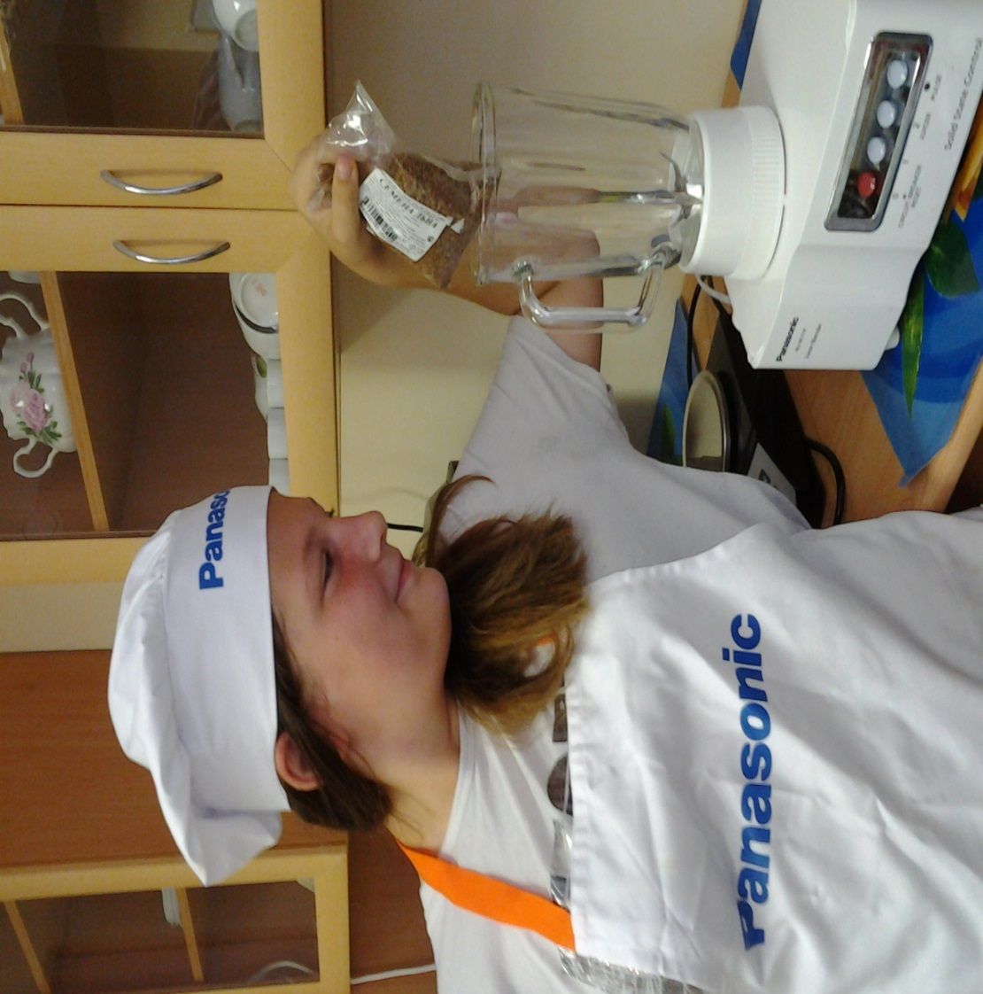
Блендер не скучает- зерна измельчает

Slide 58
Угощайтесь господа Здесь здоровая еда.
Кальций, фосфор , кератин ,
От болезней защитит.
Здесь белки и углеводы,
С ними не страшны невзгоды.
И жиры имеются,
Чтобы тело грелося.
Лук ,чеснок и витамины
От простуды и ангины.
Это вкусная еда-
Говорим здоровью : «ДА»!
В технике мы знаем толк
PANASONIC нам помог.
Спасибо PANASONICу
За умную электронику!

Slide 59
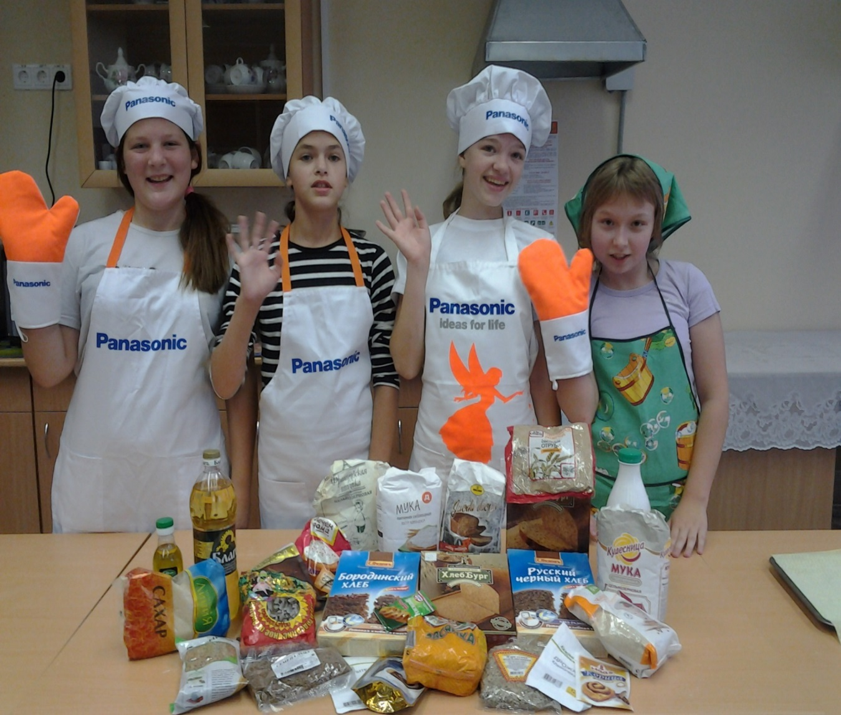
Спасибо PANASONIC , ты нам очень дорог

